Slide 1
7 – INFILTRAÇÃO DA ÁGUA NO SOLO
POTENCIAL DE ÁGUA NO SOLO:
Potencial de água no solo define o estado de energia em que a água se encontra no solo em relação a um potencial padrão
Padrão: água pura isenta de sais, submetida a condições normais de pressão (pressão relativa = 0) e sobre a superfície do solo.
Unidades: metros, Pa, atm

Slide 2
Componentes do potencial
ΨT = Ψg + Ψos + ΨP + Ψm
ΨT → potencial total da água no solo
Ψg → potencial gravitacional
Ψos → potencial osmótico
ΨP → potencial de pressão
ΨP → potencial matricial (tensões)

Slide 3
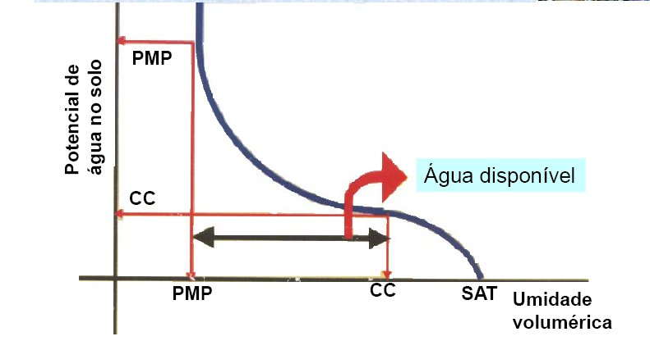

Slide 4
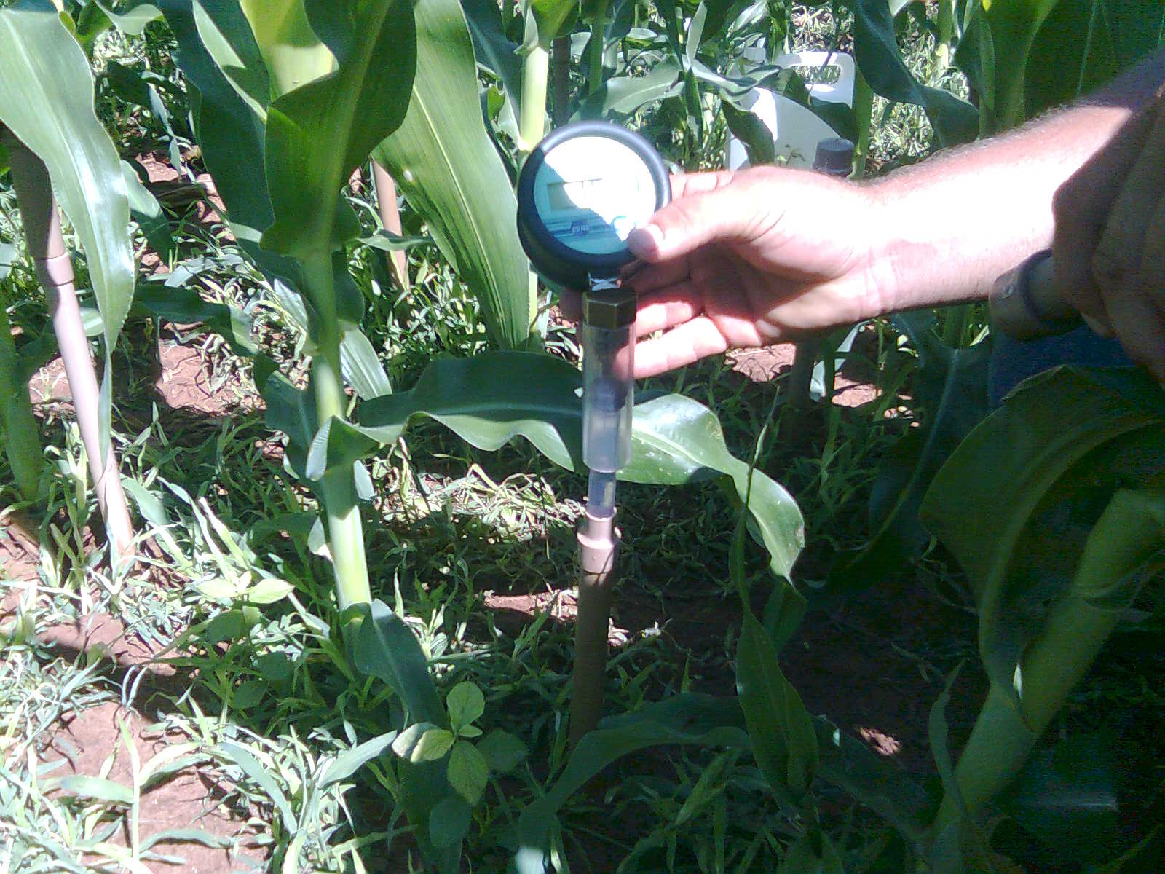
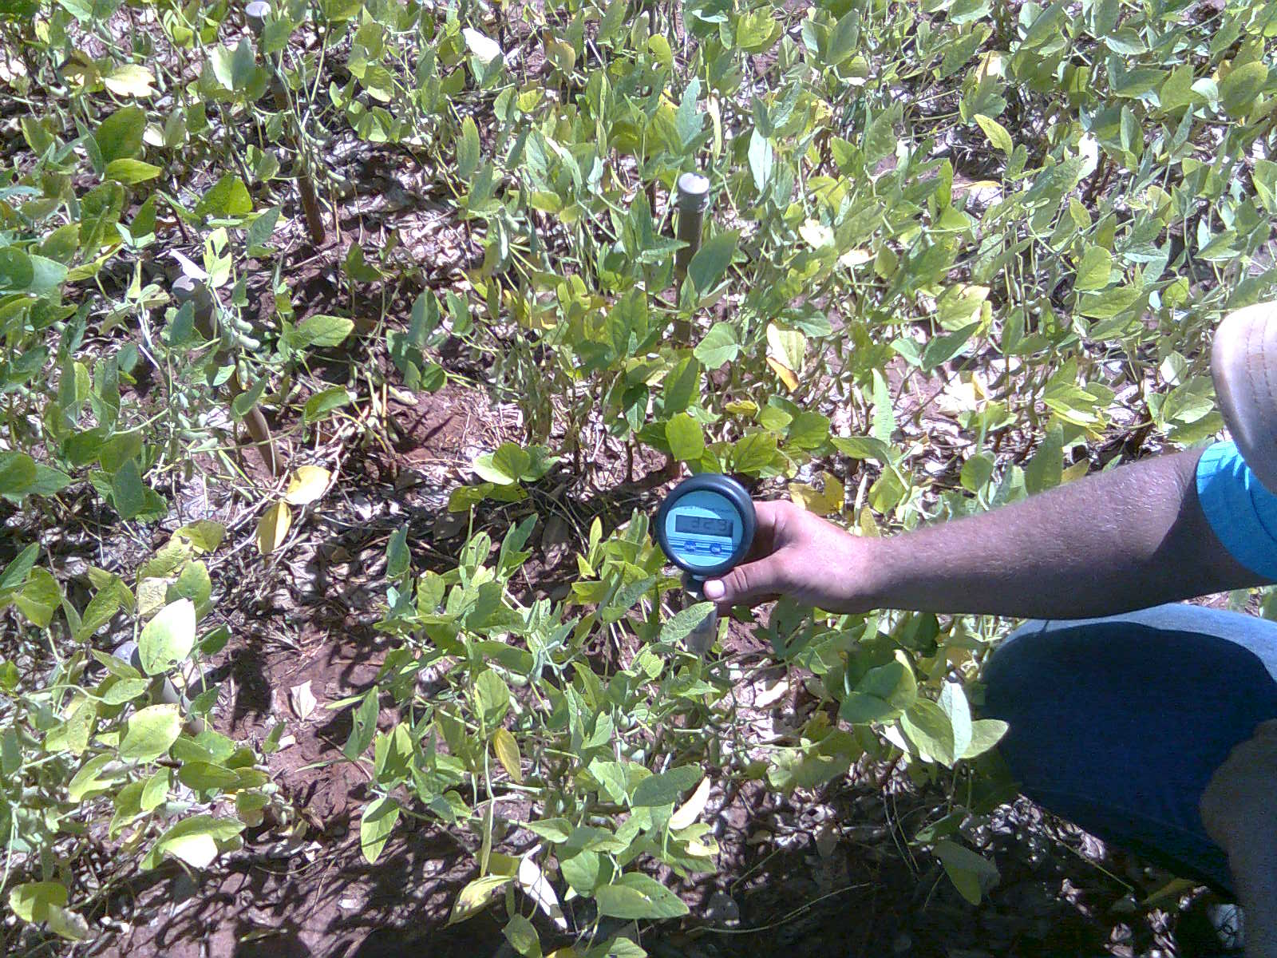
CONTROLE DA IRRIGAÇÃO POR MEDIDAS DO POTENCIAL MÁTRICO DO SOLO
USO DE TENSIÔMETROS
Tensiômetros digitais ou tensímetros

Slide 5
CONTROLE DA IRRIGAÇÃO POR MEDIDAS DO POTENCIAL MÁTRICO DO SOLO
USO DE TENSIÔMETROS
Tensiômetro analógico

Slide 6
CONTROLE DA IRRIGAÇÃO POR MEDIDAS DO POTENCIAL MÁTRICO DO SOLO
Quando irrigar – Com base no potencial mátrico crítico na profundidade de controle.
Quanto irrigar – Com base na umidade do solo correspondente ao potencial mátrico em cada camada e na umidade à capacidade de campo.
INTERPRETAÇÃO DAS LEITURAS DOS TENSIÔMETROS
Interpretação geral
Leituras próximas de 0,8 bar indicam baixo teor de água no solo e leituras menores que 0,1 bar indicam solo saturado.
Leituras entre 0,1 e 0,3 bar indicam umidades próximas da capacidade de campo.
Leituras entre 0,3 e 0,8 bar indicam o momento de iniciar a irrigação para a maioria das culturas

Slide 7
INTERPRETAÇÃO DAS LEITURAS DOS TENSIÔMETROS
Interpretação específica
Potencial mátrico crítico para produtividade máxima
1 bar = 0,987 atm

Slide 8
7 – INFILTRAÇÃO DA ÁGUA NO SOLO
MOVIMENTO DA ÁGUA NO SOLO
A água se move sempre que existirem diferenças de potencial total da água nos diferentes pontos dentro do sistema de solo e quando houver presença de meio poroso condutivo.
A água move-se do maior para o menor potencial hidráulico.
Ψ hid = Ψ g + Ψm

Slide 9
7 – INFILTRAÇÃO DA ÁGUA NO SOLO
CONCEITO – É o processo de entrada da água no solo através de sua superfície.
IMPORTÂNCIA PARA IRRIGAÇÃO
- Intensidade máxima de aplicação de água por aspersão
- Vazão derivada e tempo de irrigação em sistemas por superfície.

Slide 10
TERMOS USUAIS
Infiltração acumulada (I) – É a quantidade total de água infiltrada durante um determinado tempo (cm, mm)
Velocidade de infiltração (VI) – Taxa de variação da infiltração acumulada com o tempo (cm/min; mm/min; cm/h; mm/h).
Velocidade de infiltração básica (VIB) – É a VI quando sua variação com o tempo é muito pequena (após longo tempo de infiltração).
30 mm/h → VIB muito alta 15 a 30 mm/h → VIB alta
5 a 15 mm/h → VIB média < 5 mm/h → VIB baixa

Slide 11
FUNÇÕES DE INFILTRAÇÃO
Infiltração acumulada (Kostiakov, 1932):

Slide 12
FUNÇÕES DE INFILTRAÇÃO
Velocidade de infiltração:

Slide 13
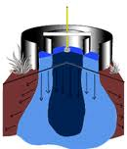
INFILTRAÇÃO DA ÁGUA NO SOLO
MÉTODO DE DETERMINAÇÃO
Infiltrômetro de anel – quando a infiltração se processa apenas na vertical: Utilizado para irrigação por aspersão e por inundação.

Slide 14
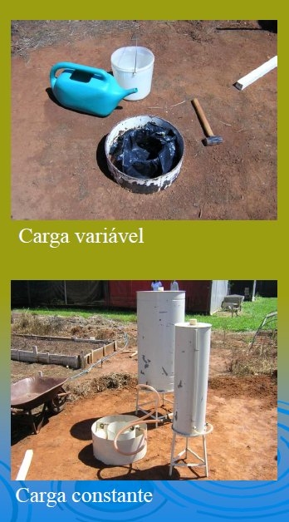

Slide 15
INFILTRAÇÃO DA ÁGUA NO SOLO
MÉTODO DE DETERMINAÇÃO
Infiltrômetro de sulco – quando a infiltração se processa tanto na direção vertical quanto na horizontal, sem escoamento superficial: Utilizado para irrigação por sulcos em nível e curtos.
Represar água em pequeno comprimento de sulco (normalmente 1 m) e ir acrescentando água a medida q for infiltrando aceitando-se uam variação máxima de 2 cm.
Medidas em intervalos de 5, 10,15, 20, 30 ,45, 60, 90, 120 minutos.

Slide 16
INFILTRAÇÃO DA ÁGUA NO SOLO
MÉTODO DE DETERMINAÇÃO
Entrada e saída da água no sulco – quando a infiltração se processa tanto na direção vertical quanto na horizontal, com escoamento superficial: Utilizado para irrigação por sulcos com gradiente de declive e longos.
Balanço volumétrico – quando a infiltração se processa tanto na direção vertical quanto na horizontal, com escoamento superficial: Utilizado para irrigação por sulcos.

Slide 17
INFILTRAÇÃO DA ÁGUA NO SOLO
PELO MÉTODO DO INFILTRÔMETRO DE ANEL
 |  | Tempo | Leitura |  |  | Infiltração
Hora | Tempo | Acumulado | da Régua | Reposição | Infiltração | Acumulada
 | (min) | (min) | (cm) | (cm) | (cm) | (cm)
08:00 | 0 | 0 | 10,8 | - | 0 | 0
08:01 | 1 | 1
08:02 | 1 | 2
08:04 | 2 | 4
08:06 | 2 | 6
08:11 | 5 | 11
08:16 | 5 | 16
08:26 | 10 | 26
08:36 | 10 | 36
08:51 | 15 | 51
09:06 | 15 | 66
09:36 | 30 | 96
10:06 | 30 | 126

Slide 18
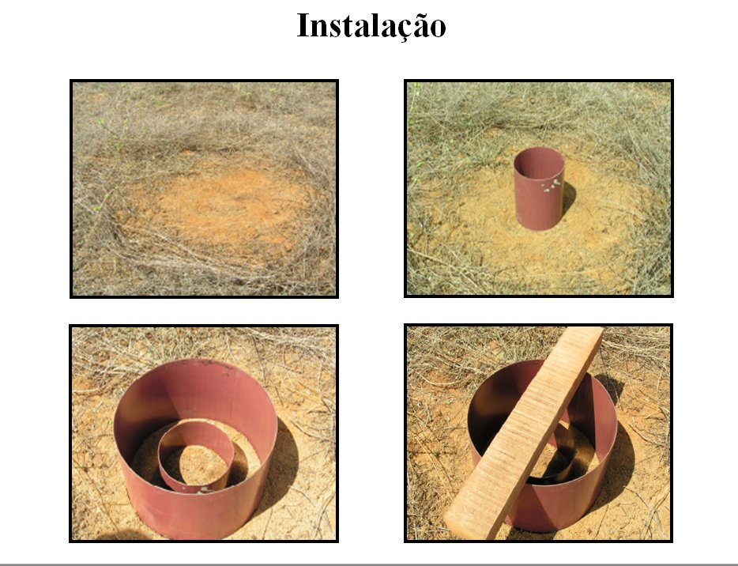

Slide 19
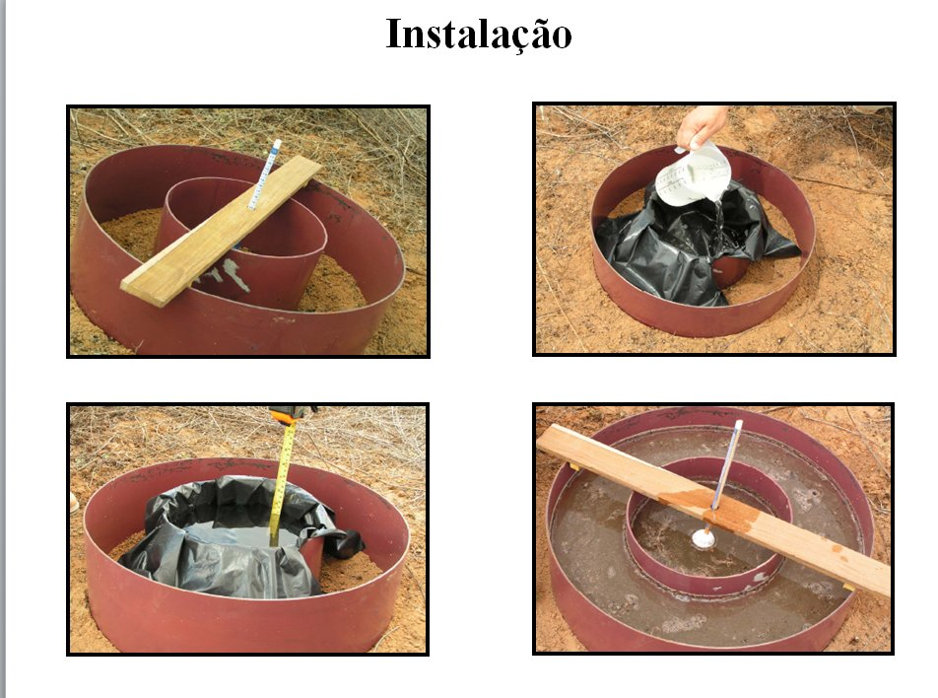

Slide 20
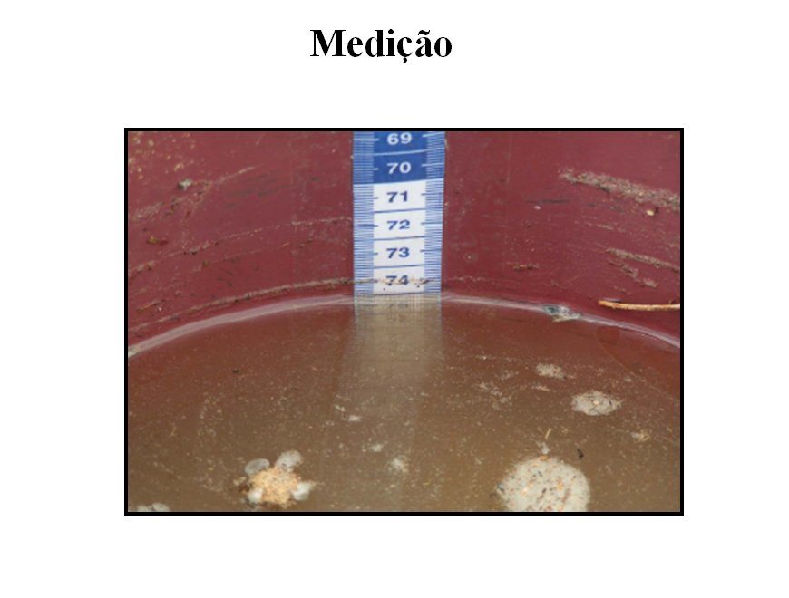

Slide 21
INFILTRAÇÃO DA ÁGUA NO SOLO
PELO MÉTODO DO INFILTRÔMETRO DE ANEL
 |  | Tempo | Leitura |  |  | Infiltração
Hora | Tempo | Acumulado | da Régua | Reposição | Infiltração | Acumulada
 | (min) | (min) | (cm) | (cm) | (cm) | (cm)
08:00 | 0 | 0 | 10,8 | - | 0 | 0
08:01 | 1 | 1 | 10,3 | - | 0,5 | 0,5
08:02 | 1 | 2
08:04 | 2 | 4
08:06 | 2 | 6
08:11 | 5 | 11
08:16 | 5 | 16
08:26 | 10 | 26
08:36 | 10 | 36
08:51 | 15 | 51
09:06 | 15 | 66
09:36 | 30 | 96
10:06 | 30 | 126

Slide 22
INFILTRAÇÃO DA ÁGUA NO SOLO
PELO MÉTODO DO INFILTRÔMETRO DE ANEL
 |  | Tempo | Leitura |  |  | Infiltração
Hora | Tempo | Acumulado | da Régua | Reposição | Infiltração | Acumulada
 | (min) | (min) | (cm) | (cm) | (cm) | (cm)
08:00 | 0 | 0 | 10,8 | - | 0 | 0
08:01 | 1 | 1 | 10,3 | - | 0,5 | 0,5
08:02 | 1 | 2 | 9,8 | - | 0,5 | 1,0
08:04 | 2 | 4 | 9,3 |  | 0,5 | 1,5
08:06 | 2 | 6 | 8,7 | - | 0,6 | 2,1
08:11 | 5 | 11 | 8,0 |  | 0,7 | 2,8
08:16 | 5 | 16 | 7,1 | 12,4 | 0,9 | 3,7
08:26 | 10 | 26
08:36 | 10 | 36
08:51 | 15 | 51
09:06 | 15 | 66
09:36 | 30 | 96
10:06 | 30 | 126

Slide 23
INFILTRAÇÃO DA ÁGUA NO SOLO
PELO MÉTODO DO INFILTRÔMETRO DE ANEL
 |  | Tempo | Leitura |  |  | Infiltração
Hora | Tempo | Acumulado | da Régua | Reposição | Infiltração | Acumulada
 | (min) | (min) | (cm) | (cm) | (cm) | (cm)
08:00 | 0 | 0 | 10,8 | - | 0 | 0
08:01 | 1 | 1 | 10,3 | - | 0,5 | 0,5
08:02 | 1 | 2 | 9,8 | - | 0,5 | 1,0
08:04 | 2 | 4 | 9,3 |  | 0,5 | 1,5
08:06 | 2 | 6 | 8,7 | - | 0,6 | 2,1
08:11 | 5 | 11 | 8,0 |  | 0,7 | 2,8
08:16 | 5 | 16 | 7,1 | 12,4 | 0,9 | 3,7
08:26 | 10 | 26 | 11,5 |  | 0,9 | 4,6
08:36 | 10 | 36 | 10,4 | - | 1,1 | 5,7
08:51 | 15 | 51 | 9,4 |  | 1,0 | 6,7
09:06 | 15 | 66 | 8,1 | 11,7 | 1,3 | 8,0
09:36 | 30 | 96 | 10,4 |  | 1,3 | 9,3
10:06 | 30 | 126 | 9,1 |  | 1,3 | 10,6

Slide 24
INFILTRAÇÃO DA ÁGUA NO SOLO
PELO MÉTODO DO INFILTRÔMETRO DE ANEL
 |  | Tempo | Leitura |  |  | Infiltração
Hora | Tempo | Acumulado | da Régua | Reposição | Infiltração | Acumulada
 | (min) | (min) | (cm) | (cm) | (cm) | (cm)
08:00 | 0 | 0 | 10,8 | - | 0 | 0
08:01 | 1 | 1 | 10,3 | - | 0,5 | 0,5
08:02 | 1 | 2 | 9,8 | - | 0,5 | 1,0
08:04 | 2 | 4 | 9,3 |  | 0,5 | 1,5
08:06 | 2 | 6 | 8,7 | - | 0,6 | 2,1
08:11 | 5 | 11 | 8,0 |  | 0,7 | 2,8
08:16 | 5 | 16 | 7,1 | 12,4 | 0,9 | 3,7
08:26 | 10 | 26 | 11,5 |  | 0,9 | 4,6
08:36 | 10 | 36 | 10,4 | - | 1,1 | 5,7
08:51 | 15 | 51 | 9,4 |  | 1,0 | 6,7
09:06 | 15 | 66 | 8,1 | 11,7 | 1,3 | 8,0
09:36 | 30 | 96 | 10,4 |  | 1,3 | 9,3
10:06 | 30 | 126 | 9,1 |  | 1,3 | 10,6

Slide 25
Método do Papel Log-log

Slide 26
Método Regressão Linear

Slide 27
Método Regressão Linear

Slide 28
Tempo | Infiltração
Acumulado | Acumulada | X | Y | XY | X² | VI
(min) | (cm) | (logT) | (logI) |  |  | (cm.min⁻¹)
0 | 0 | - | - | - | -
1 | 0,5
2 | 1,0
4 | 1,5
6 | 2,1
11 | 2,8
16 | 3,7
26 | 4,6
36 | 5,7
51 | 6,7
66 | 8,0
96 | 9,3
126 | 10,6
 | Soma
 | Média

Slide 29
Tempo | Infiltração
Acumulado | Acumulada | X | Y | XY | X² | VI
(min) | (cm) | (logT) | (logI) |  |  | (cm.min⁻¹)
0 | 0 | - | - | - | -
1 | 0,5 | 0,000
2 | 1,0 | 0,301
4 | 1,5 | 0,602
6 | 2,1 | 0,778
11 | 2,8 | 1,041
16 | 3,7 | 1,204
26 | 4,6 | 1,415
36 | 5,7 | 1,556
51 | 6,7 | 1,708
66 | 8,0 | 1,820
96 | 9,3 | 1,982
126 | 10,6 | 2,100
 | Soma | 14,508
 | Média | 1,209

Slide 30
Tempo | Infiltração
Acumulado | Acumulada | X | Y | XY | X² | VI
(min) | (cm) | (logT) | (logI) |  |  | (cm.min⁻¹)
0 | 0 | - | - | - | -
1 | 0,5 | 0,000 | -0,301
2 | 1,0 | 0,301 | 0,000
4 | 1,5 | 0,602 | 0,176
6 | 2,1 | 0,778 | 0,322
11 | 2,8 | 1,041 | 0,447
16 | 3,7 | 1,204 | 0,568
26 | 4,6 | 1,415 | 0,663
36 | 5,7 | 1,556 | 0,756
51 | 6,7 | 1,708 | 0,826
66 | 8,0 | 1,820 | 0,903
96 | 9,3 | 1,982 | 0,968
126 | 10,6 | 2,100 | 1,025
 | Soma | 14,508 | 6,354
 | Média | 1,209 | 0,530

Slide 31
Tempo | Infiltração
Acumulado | Acumulada | X | Y | XY | X² | VI
(min) | (cm) | (logT) | (logI) |  |  | (cm.min⁻¹)
0 | 0 | - | - | - | -
1 | 0,5 | 0,000 | -0,301 | 0
2 | 1,0 | 0,301 | 0,000 | 0,000
4 | 1,5 | 0,602 | 0,176 | 0,106
6 | 2,1 | 0,778 | 0,322 | 0,251
11 | 2,8 | 1,041 | 0,447 | 0,466
16 | 3,7 | 1,204 | 0,568 | 0,684
26 | 4,6 | 1,415 | 0,663 | 0,938
36 | 5,7 | 1,556 | 0,756 | 1,176
51 | 6,7 | 1,708 | 0,826 | 1,411
66 | 8,0 | 1,820 | 0,903 | 1,643
96 | 9,3 | 1,982 | 0,968 | 1,920
126 | 10,6 | 2,100 | 1,025 | 2,154
 | Soma | 14,508 | 6,354 | 10,748
 | Média | 1,209 | 0,530

Slide 32
Tempo | Infiltração
Acumulado | Acumulada | X | Y | XY | X² | VI
(min) | (cm) | (logT) | (logI) |  |  | (cm.min⁻¹)
0 | 0 | - | - | - | -
1 | 0,5 | 0,000 | -0,301 | 0 | 0,000
2 | 1,0 | 0,301 | 0,000 | 0,000 | 0,091
4 | 1,5 | 0,602 | 0,176 | 0,106 | 0,362
6 | 2,1 | 0,778 | 0,322 | 0,251 | 0,606
11 | 2,8 | 1,041 | 0,447 | 0,466 | 1,084
16 | 3,7 | 1,204 | 0,568 | 0,684 | 1,450
26 | 4,6 | 1,415 | 0,663 | 0,938 | 2,002
36 | 5,7 | 1,556 | 0,756 | 1,176 | 2,422
51 | 6,7 | 1,708 | 0,826 | 1,411 | 2,916
66 | 8,0 | 1,820 | 0,903 | 1,643 | 3,311
96 | 9,3 | 1,982 | 0,968 | 1,920 | 3,929
126 | 10,6 | 2,100 | 1,025 | 2,154 | 4,412
 | Soma | 14,508 | 6,354 | 10,748 | 22,585
 | Média | 1,209 | 0,530

Slide 33
Método Regressão Linear

Slide 34
Velocidade de Infiltração

Slide 35
Velocidade de Infiltração

Slide 36
Tempo | Infiltração
Acumulado | Acumulada | X | Y | XY | X² | VI
(min) | (cm) | (logT) | (logI) |  |  | (mm.h⁻¹)
0 | 0 | - | - | - | -
1 | 0,5 | 0,000 | -0,301 | 0 | 0,000 | 227,34
2 | 1,0 | 0,301 | 0,000 | 0,000 | 0,091 | 173,21
4 | 1,5 | 0,602 | 0,176 | 0,106 | 0,362 | 131,97
6 | 2,1 | 0,778 | 0,322 | 0,251 | 0,606 | 112,56
11 | 2,8 | 1,041 | 0,447 | 0,466 | 1,084 | 88,74
16 | 3,7 | 1,204 | 0,568 | 0,684 | 1,450 | 76,61
26 | 4,6 | 1,415 | 0,663 | 0,938 | 2,002 | 63,32
36 | 5,7 | 1,556 | 0,756 | 1,176 | 2,422 | 55,73
51 | 6,7 | 1,708 | 0,826 | 1,411 | 2,916 | 48,61
66 | 8,0 | 1,820 | 0,903 | 1,643 | 3,311 | 43,93
96 | 9,3 | 1,982 | 0,968 | 1,920 | 3,929 | 37,93
126 | 10,6 | 2,100 | 1,025 | 2,154 | 4,412 | 34,09
 | Soma | 14,508 | 6,354 | 10,748 | 22,585
 | Média | 1,209 | 0,530

Slide 38
Para entregar:
 |  | Tempo | Leitura
Hora | Tempo | Acumulado | da Régua | Reposição
 | (min) | (min) | (cm) | (cm)
08:00 | 0 | 0 | 10,5 | -
08:01 | 1 | 1 | 7,9 | -
08:02 | 1 | 2 | 6,4 | -
08:04 | 2 | 4 | 5,3 | 10,7
08:06 | 2 | 6 | 9,9 | -
08:11 | 5 | 11 | 7,3 | 10,5
08:16 | 5 | 16 | 8,0 | -
08:26 | 10 | 26 | 5,3 | 10,6
08:36 | 10 | 36 | 8,7 | -
08:51 | 15 | 51 | 6,2 | 10,4
09:06 | 15 | 66 | 7,4 | 10,5
09:36 | 30 | 96 | 6,1 | 10,4
10:06 | 30 | 126 | 6,1 | 10,6

